Slide 1
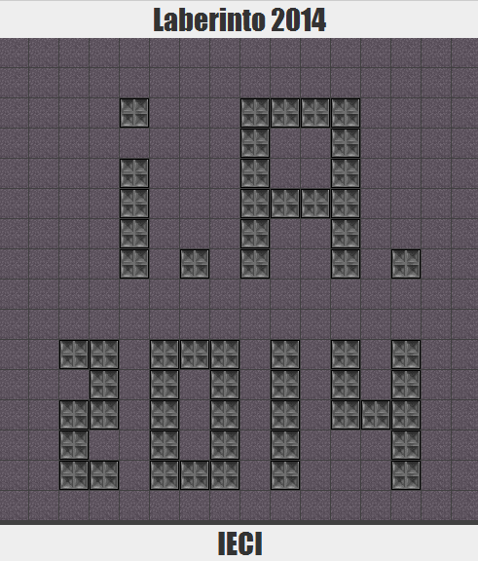
Laberinto IA_2014

Slide 2
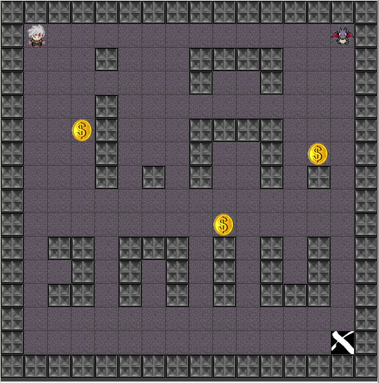
Introducción
En este trabajo presentaremos el Juego de IA, que consiste en implementar los algoritmos de búsqueda vistos en clases, y aplicarlos al Juego.

Slide 3


Juego de IA_2014
El juego consta de 3 niveles de inteligencia para cada jugador (Bajo, Medio, Alto.)

Slide 4
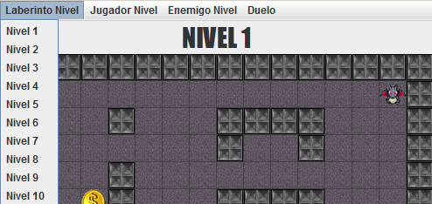
Juego de IA_2014
El juego tiene 10 mapas, los cuales van cambiando de forma manual o cada vez que el Jugador Gane

Slide 5

Juego de IA_2014
Para ganar el juego, el jugador deberá evitar ser atrapado por el enemigo y a su vez, tendrá que recoger todas las monedas para llegar a la meta
Meta

Slide 6
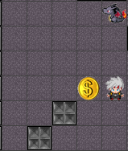
Juego de IA_2014
Para calcular la ruta del mejor movimiento en el Jugador hacia la moneda se utiliza A* estrella:
F =
G + H
G:
- Calcula el costo del paso Siguiente
- Calcula Costo final
H:
Calcula el costo a la meta
(moneda)

Slide 7
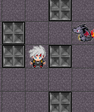
Juego de IA_2014
Al mover el jugador o enemigo, estos se aseguran de no tener “conflictos” al moverse por el mapa
Movimiento Jugador:
MoverArriba()= true
MoverAbajo() = true
MoverIzquierda() = false
MoverDerecha() = false

Slide 8
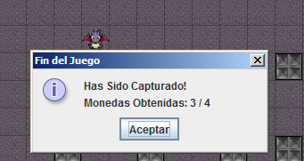
Juego de IA_2014
El enemigo al atrapar al jugador, se pierde automáticamente y se reinicia el mapa;

Slide 9
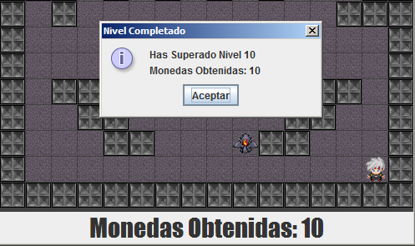
Juego de IA_2014
El jugador al completar todos los niveles y recoger todas las monedas , ganará el juego y se reiniciaran lo mapas.

Slide 10
Conclusión
En este proyecto aprendimos a implementar los algoritmos vistos en clases y Deducir que algoritmos usar en ciertas ocasiones para escoger el optimo y aplicarlo a un problema.
… Gracias por su Atención

